Slide 1
动手学深度学习
注意力机制 与 Transformer模型

Slide 2
注意力机制
Notes:
http://nlp.seas.harvard.edu/2018/04/03/attention.html

Slide 3
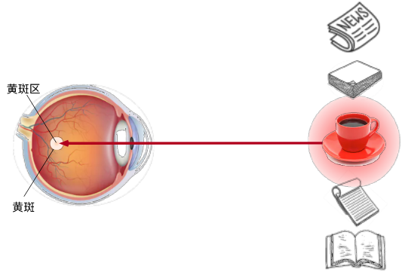
生物学中的注意力提示
非自主性提示
由于突出性的非自主性提示（红杯子），注意力不自主地指向了咖啡杯

Slide 4
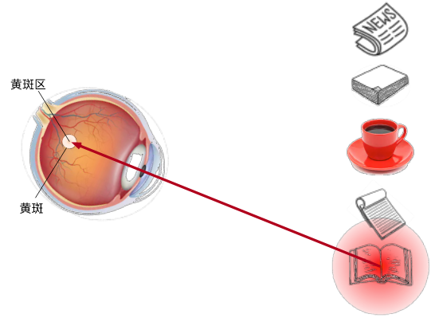
生物学中的注意力提示
自主性提示
依赖于任务的意志提示（想读一本书），注意力被自主引导到书上

Slide 5
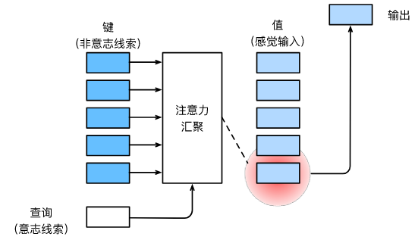
查询、键和值
在注意力机制的背景下:
自主性提示被称为查询（query）。
给定任何查询，注意力机制通过注意力汇聚（attention pooling） 将选择引导至感官输入（sensory inputs，例如中间特征表示）。
感官输入被称为值（value）。
每个值都与一个键（key）配对， 这可以想象为感官输入的非自主提示。
Notes:
图10.1.3 注意力机制通过注意力汇聚将查询（自主性提示）和键（非自主性提示）结合在一起，实现对值（感官输入）的选择倾向

Slide 6
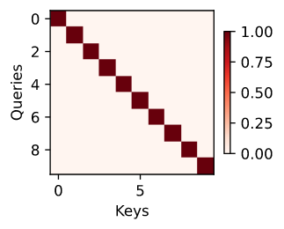
注意力的可视化
注意力汇聚得到的是加权平均的总和值， 其中权重是在给定的查询和不同的键之间计算得出的。
attention_weights = torch.eye(10).reshape((1, 1, 10, 10))
show_heatmaps(attention_weights, xlabel='Keys', ylabel='Queries')
Notes:
图

Slide 7
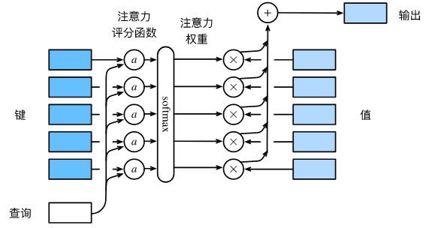
注意力评分函数
注意力评分函数（attention scoring function）计算查询（query）和键（key）之间的相关程度。
然后把这个函数的输出结果输入到softmax函数中进行运算。
将得到与键对应的值的概率分布（即注意力权重）。
最后，注意力汇聚的输出就是基于这些注意力权重的值的加权和。

Slide 8
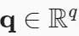
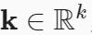
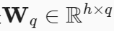
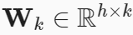
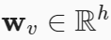
注意力评分函数
加性注意力（additive attention）
一般来说，当查询和键是不同长度的矢量时，可以使用加性注意力作为评分函数。
给定查询 和 键， 加性注意力（additive attention）评分函数为：
其中可学习的参数是 ， 和 。

Slide 9
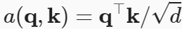
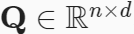
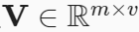
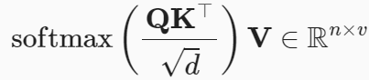
注意力评分函数
点积计算效率更高。但点积要求查询和键具有相同的长度d。
缩放点积注意力（scaled dot-product attention）评分函数为：
这里d为方差。
通常从小批量的角度来考虑提高效率， 例如基于n个查询和m个键-值对计算注意力， 其中查询和键的长度为d，值的长度为v。
查询 、 键 和 值 的缩放点积注意力是：

Slide 10
Seq2seq 与注意力机制

Slide 11
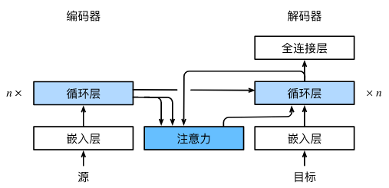
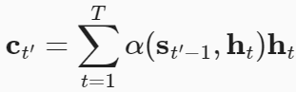
Bahdanau注意力模型
解决(9.7节)”序列到序列学习/seq2seq”中上下文变量c在解码器中保持不变的问题.
Bahdanau注意力模型:
时间步t’-1时的解码器隐状态S_{t’-1}是查询, 编码器隐状态h_{t}既是键, 也是值, 注意力权重a( )使用加性注意力打分函数.

Slide 12

变换器模型 （Transformer）

Slide 13
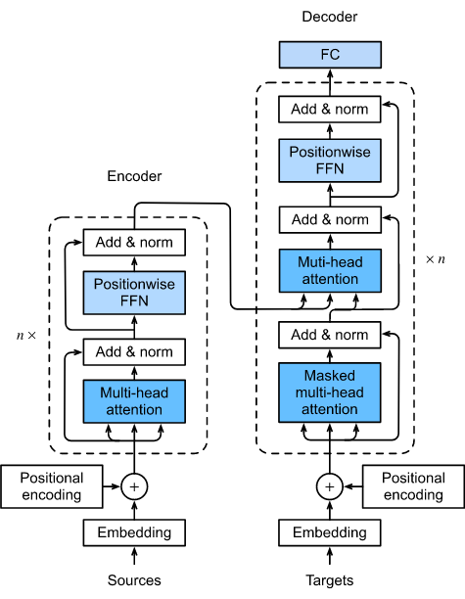
Transformer模型
Transformer模型完全基于注意力机制，没有任何卷积层或循环神经网络。
最初是应用于在文本数据上的序列到序列学习，但现在已经推广到各种现代的深度学习中，例如语言、视觉、语音和强化学习领域.

Slide 14


Transformer模型
从宏观角度来看，Transformer是由编码器和解码器层叠组成的。
Transformer的编码器和解码器是基于自注意力的模块叠加而成的.
源（输入）序列和目标（输出）序列的嵌入（embedding）表示将加上位置编码（positional encoding），再分别输入到编码器和解码器中.

Slide 15
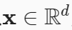
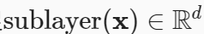
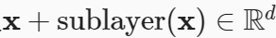
Transformer模型
Transformer的编码器/Encoder的每个层都有两个子层（子层表示为）。
第一个子层是多头自注意力（multi-head self-attention）汇聚；第二个子层是基于位置的前馈网络（position-wise feed-forward network）。
具体来说，在计算编码器的自注意力时，查询、键和值都来自前一个编码器层的输出。
残差网络的启发，每个子层都采用了残差连接（residual connection）。
在Transformer中，对于序列中任何位置的任何输入 ，都要求满足 ，以便残差连接满足 。
Transformer编码器都将输出一个d 维表示向量。

Slide 16
Transformer模型
Transformer的解码器/Decoder的也是由多个相同的层叠加而成的。
除了编码器中描述的两个子层之外，解码器还在这两个子层之间插入了第三个子层，称为编码器－解码器注意力（encoder-decoder attention）层。
在编码器－解码器注意力中，查询来自前一个解码器层的输出，而键和值来自整个编码器的输出。
在解码器自注意力中，查询、键和值都来自上一个解码器层的输出。但是，解码器中的每个位置只能考虑该位置之前的所有位置。
这种掩蔽（masked）注意力保留了自回归（auto-regressive）属性，确保预测仅依赖于已生成的输出词元。

Slide 17
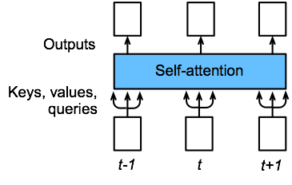
自注意力机制
将每个输入复制为键（key），值（value）和查询（query）.
查询、键和值来自同一组输入，因此被称为 自注意力（self-attention）.
使用 n 个输入生成 n 个输出.
不保留顺序信息.
并行计算.
Notes:
将词元序列输入注意力池化中， 以便同一组词元同时充当查询、键和值。 具体来说，每个查询都会关注所有的键－值对并生成一个注意力输出。 由于查询、键和值来自同一组输入，因此被称为 自注意力（self-attention）

Slide 18
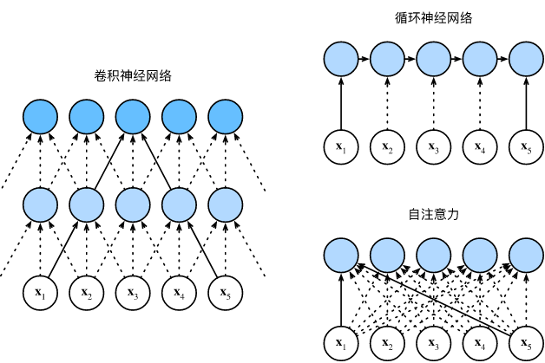
自注意力机制
自注意力同时具有并行计算和最短的最大路径长度这两个优势
RNN的顺序操作会妨碍并行计算
卷积神经网络和自注意力都拥有并行计算的优势， 而且自注意力的最大路径长度最短。
但是因为自注意力计算复杂度是关于序列长度的二次方，所以在很长的序列中计算会非常慢。

Slide 19
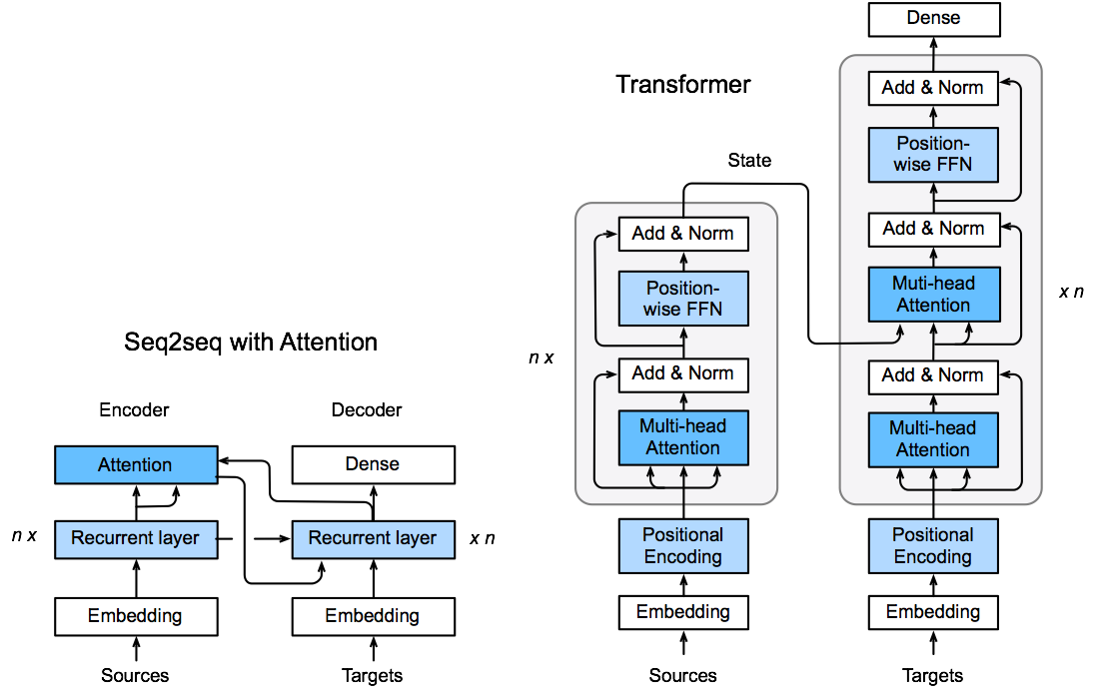
Transformer模型架构
它是一个编码器 - 解码器架构
与 seq2seq 不同，注意力集中在 3 个地方
传递到每块
变换器块
顺序信息

Slide 20
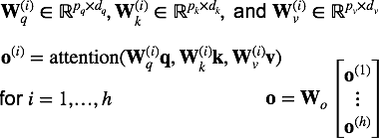
多头注意力机制（Multi-head Attention）

Slide 21
位置前馈网络
基于位置的前馈网络对序列中的所有位置的表示进行变换时使用的是同一个多层感知机（MLP），这就是称前馈网络是基于位置的（positionwise）的原因.
用两层 MLP
等于应用两（1,1）个卷积层

Slide 22
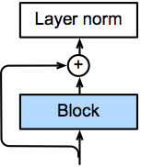
添加与归一化
层规范（Layer Norm）类似于批量规范（Batch Norm）
但是平均值和方差是沿最后一个维度计算的
X.mean（axis = -1）而不是批量归一化
X.mean 中的第一个批次维度（axis = 0）

Slide 23
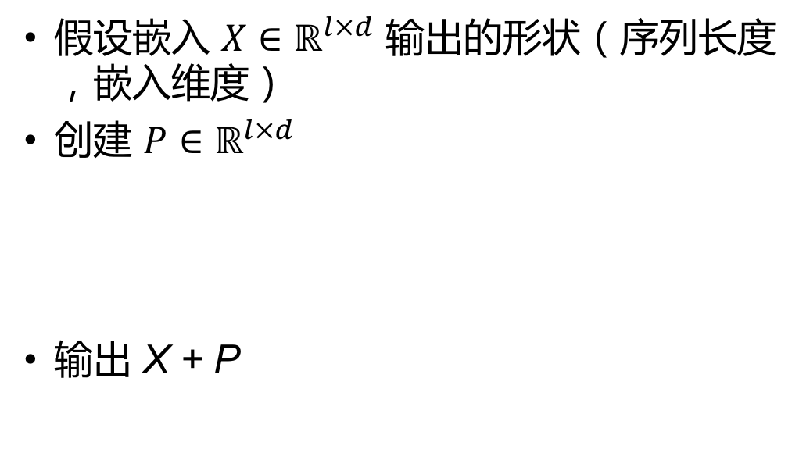
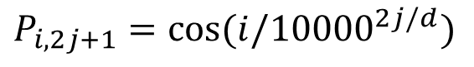
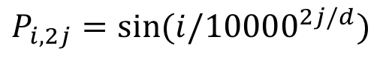
位置编码
假设嵌入 $X∈ℝ^{l×d}$ 输出的形状（序列长度，嵌入维度）
创建 $P∈ℝ^{l×d}$
输出 X + P
$$P_{i,2j}=sin(i/{10000}^{2j/d})$$
$$P_{i,2j+1}=cos(i/{10000}^{2j/d})$$

Slide 24
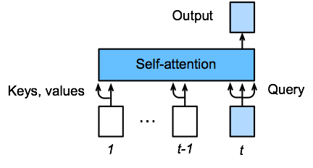
预测
在时刻 t 预测：
用之前输入的键和值
时刻 t 输入作为查询，以及键和值，以预测输出

Slide 25
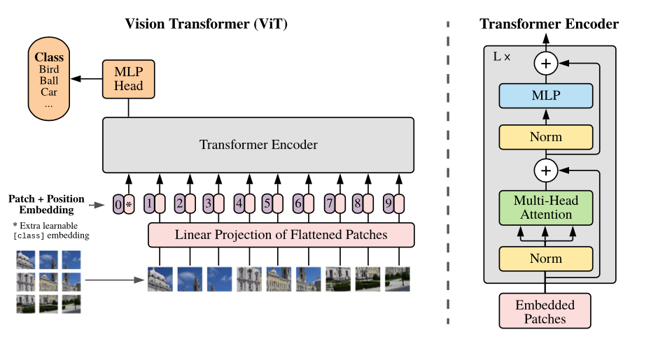
Vision Transformer

Slide 26

Vision Transformer

